Slide 1
Тема 3 Парадигми і концепції бухгалтерського обліку
Викладач: д.е.н., професор
кафедри обліку та оподаткування
Гуцаленко Л. В.

Slide 2
План лекції
1. Філософські підходи до облікового теоретичного знання
2. Парадигми бухгалтерського обліку
3. Концепції бухгалтерського обліку

Slide 3
1. Філософські підходи до облікового теоретичного знання
Філософські підходи до обліку обумовлені певним способом мислення, при зміні якого виникає потреба у заміні старих парадигм новими і формування облікової картини економічної реальності з врахуванням усіх аспектів суспільно-економічного устрою. У відповідності до законів діалектики все у світі з часом змінюється, а тим більш, у складній динамічній системі, якою є суспільство.
Одне із основних завдань облікової науки полягає в прокладанні шляхів для розвитку практичної діяльності та удосконаленні методів роботи облікового апарату щодо отримання такого обсягу інформації, якої вимагають менеджери усіх рівнів системи управління.

Slide 4
Розвиток теорії бухгалтерського обліку може проводитись на основі двох альтернативних підходів
Позитивний
Нормативний
Позитивний підхід передбачає аналіз того, “що є”, та має пояснити, чому бухгалтерський облік є тим, чим він є, чому бухгалтери роблять те, чим вони займаються, а також забезпечувати передбачення бухгалтерської практики
Нормативний підхід передбачає здійснення припису стосовно того, “що повинно бути” в основі бухгалтерському обліку, які мають використовуватись методи оцінки та форми фінансової звітності. Хоча це є два альтернативних шляхи, однак вони мають єдину мету – побудова теорії бухгалтерського обліку, яка має забезпечити відповідність облікової системи тим завданням, які ставляться перед нею користувачами облікової інформації
Рис. 1. Позитивний і нормативний підхід

Slide 5
Елементи обліку як науки
Обов’язкове включення загалних законів розвитку теоритечного знання, розробка концепцій, принципів, понять, теорем, аксіом, моделей та інших необхідних атрибутів пізнання дійсності
Оперування деяким набором об’єктивно необхідних положень і виявлення закономірностей процесу формування інформації про фінансово-господарську діяльність підприємства
Формування розвинутого категорійного апарату. Категорії виражають і фіксують найзагальніші сторони пізнавального процесу
Теорія науки повинна бути об’єднана загальною основою. У якості такої основи можна прийняти концепцію, парадигму чи систему, в яких виділяють: підсистеми; елементи; зв’язки і взаємодію між ними; субординацію; ієрархічні рівні; входи, процесор і виходи в оточуюче середовище тощо
Положення науки хоча й виконуєтьсч суб’єктами (людьми), але вони повинні бути доведені об’єктивною основою (реальними, істинними властивостями речей, явищ і процесів, які відбуваються у природі, суспільстві чи мисленні людини
Рис. 2. Елементи обліку як науки

Slide 6
Метатеорія обліку
Розвиток бухгалтерського обліку в тому чи іншому випадку пов’язаний з розвитком його наукових теорій, для опису концептуально-аксіоматичної структури яких необхідною є побудова метатеорії бухгалтерського обліку. На основі сформованої метатеорії бухгалтерського обліку можна виявити ті елементи змістовної теорії обліку, що мають бути модифіковані або замінені в сучасних умовах розвитку економіки.
Два підходи метатеорії
Згідно першого підходу метатеорією вважаються міжнаукові теорії – кібернетика, семіотика (загальна теорія знаків), системологія (загальна теорія систем), синергетика
За другим – методології наукових змін, концепції філософії науки, що допомагають визначити, які напрями теоретичних інновацій є більш чи менш раціональними, продуктивними і результативними.

Slide 7
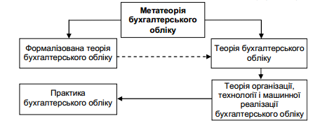
Рис. 3. Ієрархічний взаємозв’язок окремих рівнів теорії
і практики бухгалтерського обліку
Метатеорія обліку передбачає реконструкцію тих облікових цінностей, які ми відносимо до теоретичних (принципів, методів обліку), реорганізацію наукових знань в сфері бухгалтерського обліку, дозволяє проаналізувати наукові теорії та здійснити зрушення змістовного характеру в бухгалтерському обліку.
Аналіз фахової облікової літератури дозволив встановити, що першим з дослідників з країн пострадянського простору, хто звернув увагу на необхідність розробки метатеоретичного рівня бухгалтерського обліку був проф. Р.С. Рашитов. Він запропонував наступну ієрархію взаємозв’язків між окремими рівнями теорії і практики бухгалтерського обліку (рис. 3).

Slide 8
На думку проф. Р.С. Рашитова представляє інтерес:
розробка різних варіантів формалізованої теорії обліку, оцінка класу таких теорій, тобто створення певної загальної метатеорії. Під метатеорією автор розуміє теорію, яка вивчає, аналізує теорію обліку формалізованим методом (за допомогою логіко-математичного моделювання). В метатеорії аналізуються різні теорії і моделі обліку, їх ефективність, наприклад оцінка моделі з точки зору простоти, знаходження вирішальної процедури до цієї моделі тощо.
Особливо слід підкреслити тезу, висловлену Р.С. Рашитовим, що розвиток обліку в подальшому та його становлення пов’язаний зі становленням його метатеорії. Тобто ефективний розвиток бухгалтерського обліку можливий лише за наявності розробленої метатеорії, основна задача побудови якої зводиться до пошуку адекватної економічним умовам моделі бухгалтерського обліку.

Slide 9
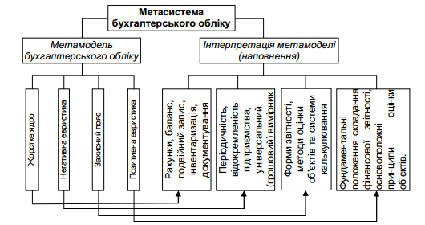
Дотримуючись поглядів Р.С. Рашитова стосовно опису системи бухгалтерського обліку на основі моделі обліку та її інтерпретації (наповнення), нами запропоновано використовувати цей підхід для опису метатеоретичного рівня бухгалтерського обліку. За цим підходом, та беручи за основу концепцію науково-дослідницьких програм І. Лакатоса, нами запропоновано у складі метасистеми бухгалтерського обліку виділяти метамодель бухгалтерського обліку та інтерпретацію цієї метамоделі (наповнення) (рис. 4).
Рис. 4. Загальна структура метасистеми бухгалтерського обліку

Slide 10
2. Парадигми бухгалтерського обліку
Одним із основних критеріїв періодизації розвитку бухгалтерського обліку, що проявляється в зміні теоретичних та методологічних передумов розвитку облікової науки, є зміна наукових парадигм, яка відбувається внаслідок наукових революцій, в момент, коли суспільство готове відмовитися від застарілих принципів і форм, може сформувати нову систему світосприйняття.
При розгляді питання про парадигми в бухгалтерському обліку, необхідно звернути увагу на сутність самого поняття “парадигма”. Такий аналіз дозволить провести дослідження комплексно та на науковій основі. Це пов’язано з тим, що лише правильне трактування поняття “парадигма” дозволить правильно трактувати сутність парадигм бухгалтерського обліку.

Slide 11
В довідниковій літературі парадигма трактується як:
- приклад з історії, взятий для доведення, порівняння;
- підстава вибору проблем, модель, зразок розвитку;
- система теоретичних, методологічних, аксіологічних положень, прийнятих як зразок розв’язку наукових задач, таких, що поділяють всі члени наукового співтовариства;
- суворо наукова теорія, втілена в системі понять, які відображають істотні риси дійсності.

Slide 12
Узагальнивши наведене, можна визначити парадигму як струнку, суворо наукову, загальноприйняту теорію, основоположну концепцію, що представлена як модель основних понять, яка лаконічно відображає найбільш важливі риси досліджуваної сфери знань, що піддається дослідженню, є умовою теоретичної діяльності з пояснення і систематизації емпіричного матеріалу.
Парадигма включає методичні функції організації загальноприйнятої та зрозумілої системи наукових поглядів, виконуючи роль її концептуально-утворюючої, структурнооб’єднуючої основи. Парадигма відображає зміст, квінтесенцію будь-якої достатньо розробленої, обґрунтованої та сформульованої системи поглядів, наукових знань, сформованих світоглядів, представляючи їх основні положення.

Slide 13
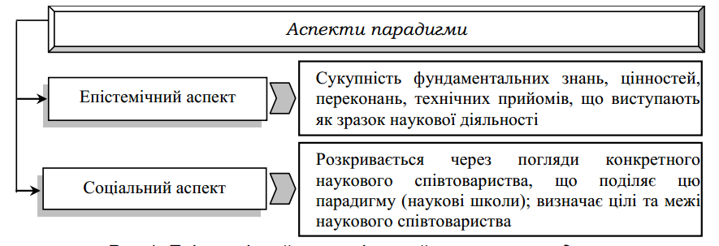
Виступаючи описом еталонних теоретико-методологічних основ наукового пошуку, парадигма поєднує в собі два аспекти: епістемічний та соціальний (див. рис. 5).
Рис 5. Епістемічний та соціальний аспекти парадигми

Slide 14
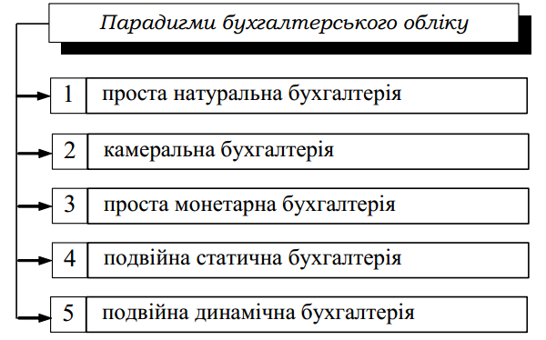
На основі аналізу основних категорій бухгалтерського обліку (мета, завдання, техніка, елементи, об’єкти, вимірник, принципи) в історичному аспекті проф.. Н.М.Малюга виділяє п’ять парадигм (рис. 6).
Рис. 6. Парадигми бухгалтерського обліку

Slide 15
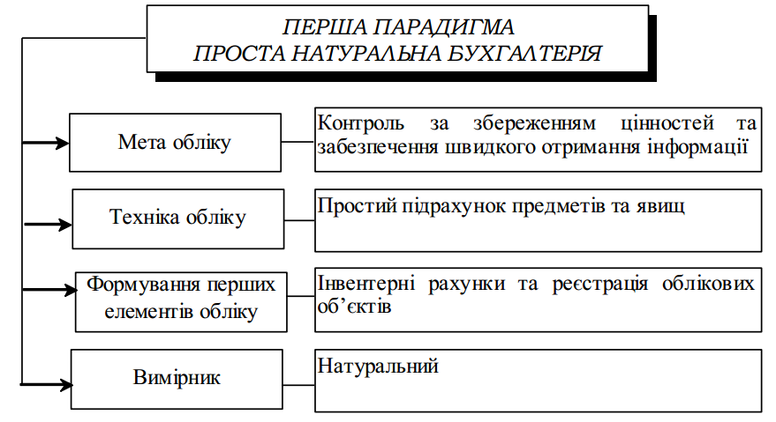
Характеристика існуючих парадигм в контексті еволюції наукової думки
Перша парадигма: проста натуральна бухгалтерія. На етапі зародження бухгалтерської науки відбувається обґрунтування та визнання окремих елементів методу, найбільше досягнень вчені отримали при поясненні рахунку, поява якого була продиктована, передусім, вузьким практицизмом та прагненням звести весь облік до форми. Цей період в історії бухгалтерського обліку можна охарактеризувати відсутністю теоретичних узагальнень практичного матеріалу, недостатньою глибиною досліджень сутності явищ, що мали місце, у взаємозв’язку з економічним життям тієї чи іншої держави.
Основні засади обліку на даному етапі представляють першу парадигму в розвитку бухгалтерського обліку – парадигму простої натуральної бухгалтерії (див. рис. 7).
Рис. 7. Перша парадигма: проста натуральна бухгалтерія

Slide 16
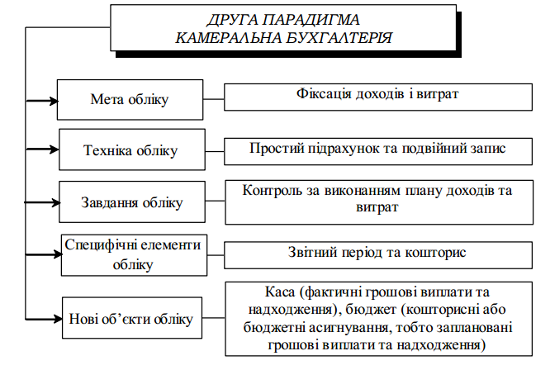
Друга парадигма: камеральна бухгалтерія.
Основні ідеї, що характеризують другу парадигму обліку – камеральну бухгалтерію – наведені нижче (див. рис. 8).
Рис. 8. Друга парадигма: камеральна бухгалтерія

Slide 17
Таким чином, камеральна бухгалтерія пов’язана, передусім, з державною сферою, з обліком надходжень і видатків, що встановлюються на державному рівні, в сучасному розумінні – з державним бюджетом. Камеральна бухгалтерія не є ідеальною парадигмою, вона орієнтована на доходи і витрати, а стану майна і заборгованості приділяється неналежна увага.
Основні недоліки другої парадигми
- ігнорування натуральної форми внесків, що дає лише часткову уяву про внесений капітал;
- недостатньо інформації для оцінки кредиторської заборгованості підприємства;
- ігнорується грошова оцінка матеріальних цінностей, що призводить до неможливості визначення розміру нарахованої амортизації;
- контроль, що базується лише на бюджеті, не можна вважати дієвим;
- не дозволяє отримати інформацію про ефективність господарської діяльності підприємства.

Slide 18
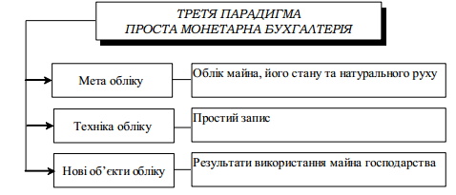
Третя парадигма: проста монетарна бухгалтерія. Ця парадигма характеризує ідеї, пов’язані із застосуванням в обліку вартісного вимірника – монети, але ідеї щодо подвійної природи явищ ще не проникли в бухгалтерський облік, а тому реєстрація відбувається простим записом. Основні параметри третьої парадигми – простої монетарної бухгалтерії – наведено нижче (рис. 9).
Рис. 9. Третя парадигма: проста монетарна бухгалтерія

Slide 19
Основними недоліками третьої парадигми є наступні:
- не існує правил та можливості для автоматичного контролю облікових даних;
- визначення фінансового стану можливе лише після проведення інвентаризації;
- відсутні умови для розрахунку прибутку в поточному періоді.

Slide 20
Четверта парадигма: подвійна статична бухгалтерія. В основі статичної бухгалтерії лежить положення, що при складанні балансу враховується (береться за основу) лише стан цінностей на даний момент. Теорія формувалася на основі поглядів юристів, які спеціалізувалися на комерційному праві, а саме на питаннях банкрутства.
Але юристи зіткнулися з протиріччям, зумовленим римським правом:
- підприємства продовжують свою діяльність, власники виплачують собі частину прибутку, не дочікуючись ліквідації;
- результат не може бути виведеним до моменту повного закриття підприємства і погашення кредиторської заборгованості.
Для розв’язання протиріччя вони намагаються відобразити фіктивну періодичну ліквідацію.
Завдання обліку – з’ясувати, чи дозволить реалізація всіх активів підприємства на даний момент отримати суму, необхідну для оплати його кредиторської заборгованості; визначення частки покриття кредиторської заборгованості в умовах фіктивної ліквідації підприємства.

Slide 21
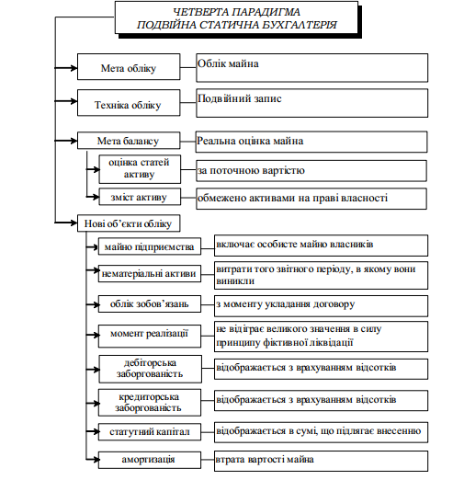
Основні параметри четвертої парадигми – подвійної статичної бухгалтерії – наведено нижче (див. рис. 10).
Рис. 10. Четверта парадигма: подвійна статична бухгалтерія

Slide 22
П’ята парадигма: подвійна динамічна бухгалтерія. В основу даної парадигми покладено розмежування матеріальних результатів і матеріальних витрат, з одного боку, та грошових результатів (виручки) і грошових витрат (валових витрат), з іншого. В основі обліку – рух цінностей незалежно від можливості ліквідації підприємства (система реєстрації фактів господарського життя). Основне завдання обліку – безперервне або через невеликі інтервали часу визначення ефективності господарської діяльності підприємства.
Теорія формувалася на основі поглядів купців, філософія яких відрізнялася від філософії юристів, адже купців, передусім, цікавила не можливість власного краху, а збільшення і визначення прибутку; юристи ж займалися аналізом банкрутств. Прибічники динамічної теорії вивчали метаморфозу собівартості в продажну вартість, яка може відбутися в один із моментів: замовлення на продукт; його виробництво; доставка (поставка); отримання; інкасація (оплата). Оцінка прибутку здійснюється виходячи з доходів і витрат підприємства.

Slide 23
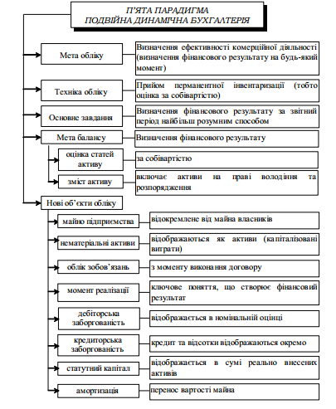
Основні параметри п’ятої парадигми – подвійної динамічної динаміки – наведено нижче (див. рис. 11).
Рис. 11. П’ята парадигма: подвійна динамічна бухгалтерія

Slide 24
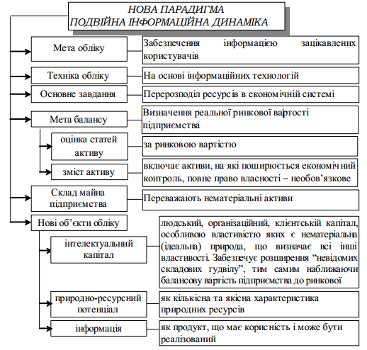
Шоста парадигма може бути охарактеризована наступними параметрами (рис. 12).
Рис. 12. Шоста парадигма: подвійна інформаційна динаміка

Slide 25
Парадигми деяких вчених
С. Ф. Голов сучасну парадигму бухгалтерського обліку в Україні характеризує як симбіоз трьох складових: адміністративних і ринкових концепцій; національних і міжнародних стандартів; юридичної та економічної моделі. З його точки зору, нова облікова парадигма – це парадигма глобального обліку, яка базується на паритетності потреб користувачів, поєднуючи ідеї уніграфічної, камеральної, діграфічної парадигм, і враховує надбання суміжних галузей знань.
В. М. Жук пропонує парадигму бухгалтерського обліку економіки гармонійного розвитку, що базується на ідеях фізичної економії, які, на думку автора, повинні забезпечуватися якісно новими Міжнародними стандартами фінансової звітності (далі – МСФЗ), в основі яких має визначатися пріоритет показників реальної економіки, природно-ресурсний та біологічний потенціал. Головною особливістю запропонованої парадигми є акцентування уваги на революційному, а не еволюційному підході до зміни парадигми. Такий підхід також передбачає поєднання фінансових і нефінансових показників, але так само, як і попередній, висвітлює тільки частину удосконалення бухгалтерського обліку.
Західні дослідники Д. Дж. Гоувс і А. Ревінкель за допомогою використання трансдисциплінарних досліджень визначили субпарадигму бухгалтерського обліку, сутність якої полягає у формуванні цілісних перспектив змін парадигми відносно часової та інформаційної місткості, відповідно до чого вдосконалення обліку має відбуватися в напрямі розширення свободи і творчості, що дозволить розкривати у бухгалтерській звітності приховані фактори, що впливають на діяльність підприємств. Вітчизняний дослідник
М. М. Шигун пропонує парадигму інтернаціонального бухгалтерського обліку, яка спрямована на забезпечення інтересів інтернаціональних власників капіталу та інвестиційні процеси, оцінку спроможності підприємства сплачувати заробітну плату, забезпеченість позикових сум, визначення сум прибутку та дивідендів.

Slide 26
3. Концепції бухгалтерського обліку
Виділяють такі концепції бухгалтерського обліку:
Макроекономічна концепція
Мікроеконмоічна концепція
Соціальна концепція
Стратегічна концепція
Етична концепція
Концепція обліку для цілей управління
Концепція ринково-орієнтованої звітності
Концепція капіталу і вартості
Концепція справедливої вартості в загальній концепції бухгалтерского обліку.

Slide 27
Макроекономічна концепція
передбачає, що об'єктом обліку виступає все господарство країни. За допомогою її застосування з'являється можливість визначення національного доходу в межах країни і сукупного суспільного продукту. Фактично макроекономічна концепція полягає у визначенні впливу альтернативних методів подання звітних даних на економічні показники галузі або країни в цілому. Критерієм такої концепції є те, що вона охоплює більш високий рівень, ніж облік на рівні організації. Однією з цілей обліку відповідно до розглянутої концепцією слід вважати орієнтування діяльності організацій в напрямку здійснення національних економічних програм. У свою чергу національні економічні цілі вимагають такої бухгалтерської звітності, яка стимулювала б збільшення і інвестиційних вкладень в бізнес, що розвивається.

Slide 28
Мікроеконмоічна концепція
передбачає виявлення ефекту впливу різноманітних облікових процедур на економічні показники діяльності організації. Бухгалтерський облік, орієнтований на мікроекономіку, тобто на суб’єкт господарювання як економічну одиницю, впливає на економіку через бухгалтерський супровід операцій і взаємодія організацій на ринку. Такий підхід реалізований в Концептуальній основі бухгалтерського обліку США, прийнятої Комітетом зі стандартів фінансового обліку (Financial Accounting Standards Board -FASB).

Slide 29
Соціальна концепція
Вона значною мірою розширює межі традиційної концепції бухгалтерського обліку за рахунок збільшення складу показників бухгалтерської звітності в інтересах користувачів. Саме в цій концепції простежується концентрація уваги на обліку соціальних витрат, основна частина яких пов'язана з екологією. Становлення і розвиток соціальної концепції бухгалтерського обліку базується на розумінні необхідності систематичного збору, регулярного документування та узагальнення інформації і відображення результатів соціально спрямованої діяльності у формах звітності.

Slide 30
Стратегічна концепція
Стратегічна концепція будується на певних ключових елементах діяльності організації і концентрується на чотирьох основних елементах стратегічного обліку: зобов'язаннях, потенційних можливостях (потенціалі), витратах і контролі. Стратегічна концепція бухгалтерського обліку включає концепцію ланцюжка цінностей, концепцію затратообразующих факторів, аналіз стратегічного позиціонування та інші складові. Щоб бухгалтерський облік став стратегічним у концепції необхідно передбачити і стратегічний аналіз. Концепція повинна концентрувати і інтегрувати такі види внутрішнього аналізу, як ретроспективний, оперативний та перспективний, кожному з яких властиве вирішення власних завдань.

Slide 31
Етична концепція
Етична концепція характеризується тим, що неупередженість, істинність та правдивість є необхідними передумовами створення надійної облікової системи. Облікова інформація не повинна бути якимось чином прикрашена, щоб впливати на розвиток подій у певному напрямку, а твердження повинні визнаватися дійсними тільки в тому випадку, якщо вони узгоджуються із загальноприйнятими принципами. Достовірність бухгалтерської звітності залежить від правильності прийнятих правил і принципів, які лежать в основі формування звітних даних, що не завжди адекватно для визначення і оцінки істинності.

Slide 32
Концепція обліку для цілей управління
Маючи своєю метою облік витрат і калькуляцію собівартості робіт та послуг за їх функціями, центрам відповідальності, ринків і т. д., управлінський облік є основним засобом контролю господарської діяльності організації. Концепція обліку для цілей управління розкриває порядок формування інформації для прийняття рішень по управлінню організацією і дозволяє здійснити контроль за ефективністю виконання прийнятих рішень, аналізуючи фактори, обставини й умови, що впливають на виробничо - господарську і фінансову діяльність організації.

Slide 33
Аналіз існуючих концепцій управління та їх вплив на бухгалтерський облік узагальнено в табл. 1. Таким чином, кожна управлінська концепція висувала свої вимоги щодо змістовного наповнення бухгалтерського обліку, що дає можливість стверджувати: бухгалтерський облік саме під впливом управлінських теорій зазнав найбільших якісних змін:
Таблиця 1

Slide 34
Концепція ринково-орієнтованої звітності
Пріоритетна роль бухгалтерської звітності виявляється в тому, що її цілі і вимоги, що пред'являються до неї, є пріоритетними при розробці концептуальних основ теорії бухгалтерського обліку. Будь-яка організація в тій або іншій мірі постійно потребує додаткових джерелах фінансування, які можна знайти на ринках капіталу. Залучити потенційних інвесторів і кредиторів можливе лише шляхом об'єктивного інформування їх про свою фінансово-господарську діяльність, тобто у основному з допомогою представленої звітності. Адекватність інформації визначається інтересом користувача до найбільш важливих показників бізнесу. В роботі ми вже відзначали, що в даний час теоретичне обґрунтування створення ринково-орієнтованої звітності - одне з найважливіших завдань. У зв'язку з цим найбільша увага приділяється правильному поданням звітності капіталу і вартості. Тривалий час базисним показником звітності був прибуток. Сьогодні акцент зміщується в бік стратегічної вартості та майбутніх економічних вигод, що призводить до зміни цілей складання і подання звітності. Мета з «характеристики фінансового стану і фінансових результатів» змістилася до «розкриття конкретної ринкової позиції організації на основі концепції капіталу».

Slide 35
Концепція капіталу і вартості
Концепція капіталу і вартості повинна включати аналіз приросту вкладеного капіталу. Необхідність такого аналізу виникає в силу недостатньої розробленості у вітчизняній літературі проблеми використання в бухгалтерському обліку і звітності приведеної (дисконтованої) вартості майбутніх потоків грошових коштів.
Концепція капіталу і вартості дозволяє комплексно поглянути на питання, спрямовані на підвищення прозорості бухгалтерської звітності за рахунок розширення використання показників, розрахованих на основі дисконтування майбутніх грошових потоків та характеризують прибутковість вкладеного капіталу. Як складова концепції вартості і капіталу розглядається концепція поточної вартості вкладеного капіталу як основного інструменту підвищення прозорості бухгалтерської звітності.

Slide 36
Згідно з концепцією збереження фізичного капіталу, прибуток заробляється, тільки якщо фізична виробнича потужність (або продуктивність) підприємства (або ресурси чи кошти, необхідні для досягнення такої потужності) на кінець періоду перевищує фізичну виробничу потужність на початок періоду після вилучення будь-яких виплат власникам та внесків власників упродовж цього періоду
Збереження
фізичного капіталу
КОНЦЕПЦІЇ ЗБЕРЕЖЕННЯ КАПІТАЛУ
Збереження фінансового капіталу
Згідно з концепцією збереження фінансового капіталу прибуток заробляється, тільки якщо фінансова (або грощова) сума чистих активів на кінець періоду перевіщує фінанасову (або грошову) суму чистих активів на початок періоду після вилучення будь-яких виплат власникам або внесків власників упродовжд цього періоду
Рис. 13. Концепції збереження капіталу

Slide 37
Концепція справедливої вартості в загальній концепції бухгалтерского обліку
Найважливішою характеристикою форм і видів справедливої вартості активів є їх оцінка з позицій об'єднаного критерію вкладення коштів: «прибутковість — ризик — ліквідність», який відображає суперечливість цілей інвестування та вимог, що пред'являються до інвестиційних активів. Існують стійкі залежності між прибутковістю, ліквідністю і ризиком. Вони виражаються в тому, що, як правило, по мірі збільшення прибутковості знижується ліквідність і зростає ризик вкладень. У роботі запропоновано методику оцінки справедливої вартості активу, що розраховується на основі трьох його параметрів: прибутковості активу, його ризику і ліквідності.
Спосіб оцінки справедливої вартості залежить від виду активу та можливості вимірювання його вартості. Справедлива вартість завжди, коли можна, оцінюється за цінами активного немонополизированного ринку, на якому продавець і покупець діють без посередників, що володіють всією повнотою інформації і не можуть впливати на ціни. Якщо ринкова оцінка неможлива, то справедлива вартість приймається рівною доходу від використання даного активу протягом терміну його служби. Нарешті, якщо і цей вид оцінки виявиться неможливим, то в якості оцінки справедливої вартості приймається відновна вартість.

Slide 38
Вибірка по поняттю «Справедлива вартість»
Вид активу/ зобов’язання | Визначення справедливої вартості | П(С)БО
1. Цінні папери | Поточна ринкова вартість на фондовому ринку. За відсутності такої оцінки - експертна оцінка | П(С)БО 12 «Фінансові інвестиції»
2. Дебіторська заборгованість | Теперішня (дисконтована) сума, яка підлягає отриманню, що визначена за відповідною поточною відсотковою ставкою за мінусом резерву сумнівних боргів та витрат на отримання дебіторської заборгованості в разі потреби. Дисконтування не здійснюється для короткострокової заборгованості, якщо різниця між номінальною сумою дебіторської заборгованості та дисконтованою сумою несуттєва (менше 5% номінальної суми) | П(С)БО 10 "Дебіторська заборгованість"
3. Запаси |  | П(С)БО 9 «Запаси»
3.1. Готова продукція і товари | Ціна реалізації за мінусом витрат на реалізацію та суми надбавки (прибутку) виходячи з надбавки (прибутку) для аналогічної готової продукції та товарів
3.2. Незавершене виробництво | Ціна реалізації готової продукції за мінусом витрат на завершення, реалізацію та надбавки (прибутку), розрахованої за розміром прибутку аналогічної готової продукції
3.3. Матеріали | Відновлювальна вартість (сучасна собівартість придбання)

Slide 39
Продовження таблиці
4. Основні засоби |  | П(С)БО 7 "Основні засоби"
4.1. Земля та будівлі | Ринкова вартість
4.2. Машини та устаткування | Ринкова вартість. У разі відсутності даних про ринкову вартість - відновлювальна вартість (сучасна собівартість придбання) за мінусом суми зносу на дату оцінки
4.3. Інші основні засоби | Відновлювальна вартість (сучасна собівартість придбання) за мінусом суми зносу на дату оцінки
5. Нематеріальні активи | Поточна ринкова вартість. За відсутності такої вартості - оціночна вартість, яку підприємство сплатило б за актив у разі операції між обізнаними, зацікавленими та незалежними сторонами виходячи з наявної інформації | П(С)БО 8 "Нематеріальні активи"
6. Чисті активи або зобов'язання за пенсійними програмами з передбаченими виплатами | Теперішня (дисконтована) сума належних виплат пенсій за мінусом справедливої вартості будь-яких активів пенсійної програми | П(С)БО 19 «Об’єднання підприємств»
7. Податкові активи та зобов'язання | Сума податкових пільг чи податків, що підлягають сплаті, які виникають унаслідок об'єднання підприємств | П(С)БО 19 «Об’єднання підприємств»
8. Поточні та довгострокові зобов'язання | Теперішня (дисконтована) сума, яка має виплачуватися при погашенні заборгованості, визначеної за відповідними поточними відсотковими ставками. Дисконтування не здійснюється для короткострокових зобов'язань, якщо різниця між номінальною сумою зобов'язання та дисконтованою сумою є несуттєвою (менше 5% номінальної вартості) | П(С)БО 19 «Об’єднання підприємств»
9. Несприятливі контракти та інші ідентифіковані зобов'язання | Теперішня (дисконтована) сума, яка підлягає сплаті при погашенні зобов'язання, визначена за відповідною поточною відсотковою ставкою | П(С)БО 19 «Об’єднання підприємств»

Slide 40
Висновок
Підсумовуючи існуючі концепції і парадигми обліку, їх зміст і напрямки еволюції, можна відзначити, що рушійною силою цих перетворень є три ключові фактори:
1) зміни історичного періоду, які зумовлюють перехід від однієї економічної моделі до іншої;
2) інституціональні перетворення, які визначають систему регулювання бухгалтерського обліку та звітності;
3) зміни управлінських концепції, які визначають перелік функції та вимоги до деталізації бухгалтерської інформації.

Slide 41
Дякую за увагу!!!

